Slide 1
Trường Tiểu học Sài Đồng
Tiếng Việt lớp 3
Bài:
Đọc: Bác sĩ Y-éc -xanh
Nói và nghe: Người nổi tiếng

Slide 3
1. Năng lực đặc thù.
- Học sinh đọc đúng từ ngữ, câu, đoạn và toàn bộ câu chuyện “Bác sĩ Y- éc- xanh”.
- Biết đọc lời đối thoại của các nhân vật phù hợp với ngữ điệu, biết nghỉ hơi ở chỗ có dấu câu.
- Biết thêm một số thông tin về bác sĩ Y-éc-xanh (quốc tịch, nghề nghiệp, nơi làm việc, phẩm chất tốt đẹp,...)
- Hiểu được ý nghĩa câu chuyện dựa vào nội dung và tranh minh họa câu chuyện: Vì trách nhiệm, bổn phận với ngôi nhà chung Trái Đất, bác sĩ Y-éc-xanh đã phải xa gia đình, Tổ quốc của mình đến giúp đỡ nhân dân Việt Nam.
- Nói và nghe về người nổi tiếng.
- Hình thành ý thức về bổn phận, trách nhiệm của người công dân toàn cầu trong ngôi nhà chung Trái Đất.
- Phát triển năng lực ngôn ngữ.
2. Năng lực chung.
- Năng lực tự chủ, tự học: lắng nghe, đọc bài và trả lời các câu hỏi. Nêu được nội dung bài.
- Năng lực giải quyết vấn đề và sáng tạo: tham gia trò chơi, vận dụng.
- Năng lực giao tiếp và hợp tác: tham gia đọc trong nhóm.
3. Phẩm chất.
- Phẩm chất yêu nước: Có ý thức cống hiến, biết yêu thương đồng loại
- Phẩm chất nhân ái: Biết yêu quý những người làm nghề y qua câu chuyện.
- Phẩm chất chăm chỉ: Chăm chỉ đọc bài, trả lời câu hỏi.
- Phẩm chất trách nhiệm: Giữ trật tự, học tập nghiêm túc.

Slide 7
Bà khách ước ao được gặp bác sĩ Y-éc-xanh phần vì ngưỡng mộ người đã tìm ra vi trùng dịch hạch, phần vì tò mò. Bà muốn biết điều gì khiến ông chọn cuộc sống nơi góc biển chân trời này để nghiên cứu những bệnh nhiệt đới.
Y-éc-xanh quả thật khác xa với nhà bác học trong trí tưởng tượng của bà. Trong bộ quần áo ka ki sờn cũ, không là ủi, trông ông như một vị khách đi tàu ngồi toa hạng ba. Chỉ có đôi mắt đầy bí ẩn của ông làm bà chú ý.
Bà khách thổ lộ nỗi băn khoăn của mình:
- Y-éc-xanh kính mến, ông quên nước Pháp rồi ư? Ông định ở đây suốt đời sao ?
Y-éc-xanh lặng yên nhìn khách, hai bàn tay đan vào nhau, đặt trên đầu gối :
- Tôi là người Pháp. Mãi mãi tôi là công dân Pháp. Người ta không thể nào sống mà không có Tổ quốc.
Ngừng một chút, ông tiếp:
- Tuy nhiên, tôi với bà, chúng ta đang sống chung trong một ngôi nhà: trái đất. Trái đất đích thực là ngôi nhà của chúng ta. Những đứa con trong nhà phải thương yêu và có bổn phận giúp đỡ nhau. Tôi không thể rời khỏi Nha Trang này để sống một nơi nào khác. Chỉ có ở đây, tâm hồn tôi mới được rộng mở và bình yên.
Hai người cùng im lặng. Họ nghe rõ tiếng biển thở dài, đổ nhẹ những con sóng thủy tinh vỡ vụn trên bờ cát.
Theo CAO LINH QUÂN

Slide 8
+ Đoạn 1: Từ đầu đến những bệnh nhiệt đới.
+ Đoạn 2: Tiếp theo cho đến làm bà chú ý.
+ Đoạn 3: Tiếp theo cho đến không có Tổ quốc.
+ Đoạn 4: Còn lại.
Bài đọc này được chia làm bao nhiêu đoạn?

Slide 9
Bà khách ước ao được gặp bác sĩ Y-éc-xanh phần vì ngưỡng mộ người đã tìm ra vi trùng dịch hạch, phần vì tò mò. Bà muốn biết điều gì khiến ông chọn cuộc sống nơi góc biển chân trời này để nghiên cứu những bệnh nhiệt đới.
Y-éc-xanh quả thật khác xa với nhà bác học trong trí tưởng tượng của bà. Trong bộ quần áo ka ki sờn cũ, không là ủi, trông ông như một vị khách đi tàu ngồi toa hạng ba. Chỉ có đôi mắt đầy bí ẩn của ông làm bà chú ý.
Bà khách thổ lộ nỗi băn khoăn của mình:
- Y-éc-xanh kính mến, ông quên nước Pháp rồi ư? Ông định ở đây suốt đời sao ?
Y-éc-xanh lặng yên nhìn khách, hai bàn tay đan vào nhau, đặt trên đầu gối :
- Tôi là người Pháp. Mãi mãi tôi là công dân Pháp. Người ta không thể nào sống mà không có Tổ quốc.
Ngừng một chút, ông tiếp:
- Tuy nhiên, tôi với bà, chúng ta đang sống chung trong một ngôi nhà: trái đất. Trái đất đích thực là ngôi nhà của chúng ta. Những đứa con trong nhà phải thương yêu và có bổn phận giúp đỡ nhau. Tôi không thể rời khỏi Nha Trang này để sống một nơi nào khác. Chỉ có ở đây, tâm hồn tôi mới được rộng mở và bình yên.
Hai người cùng im lặng. Họ nghe rõ tiếng biển thở dài, đổ nhẹ những con sóng thủy tinh vỡ vụn trên bờ cát.
Theo CAO LINH QUÂN

Slide 10
Y-éc-xanh
đỡ
sờn
ủi
lẫn

Slide 11
Bà khách ao ước gặp bác sĩ Y-éc-xanh phần vì ngưỡng mộ người đã tìm ra vi trùng dịch hạch, phần vì tò mò. Bà muốn biết điều gì khiến ông chọn cuộc sống nơi góc biển chân trời này để nghiên cứu những bệnh nhiệt đới.
Trong bộ quần áo ka ki sờn cũ không là ủi, trông ông như một khách đi tàu ngồi toa hạng ba.

Slide 12
Y-éc-xanh
Nhà khoa học Pháp, hiệu trưởng đầu tiên của Trường Đại học Y khoa Hà Nội, gắn bó gần như cả đời với Việt Nam.

Slide 13
Nơi góc biển chân trời
nơi xa xôi
Bệnh nhiệt đới
Bệnh xảy ra ở vùng khí hậu nóng ẩm
Toa hạng ba
Toa tàu dành cho khách bình dân

Slide 15
Đọc đoạn 1 và cho biết Y-éc-xanh là ai.
Vì sao bà khách ao ước gặp ông?
Y-éc-xanh là người đã tìm ra vi trùng dịch hạch. Bà khách ao ước gặp ông phần vì ngưỡng mộ, phần vì tò mò muốn biết điều gì khiến ông chọn cuộc sống nơi góc biển chân trời này để nghiên cứu những bệnh nhiệt đới.

Slide 16
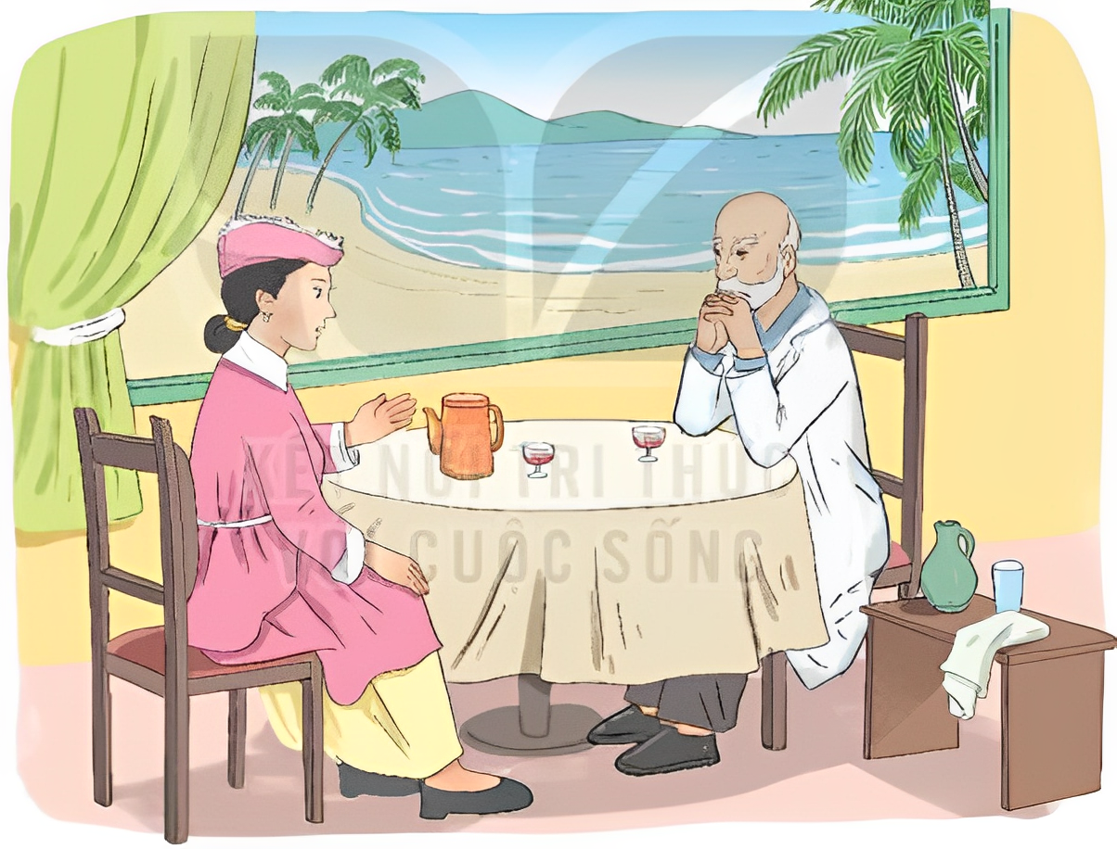
Y-éc-xanh có gì khác so với trí tưởng tượng của bà khách?
Y-éc-xanh khác xa với nhà bác học trong trí tưởng tượng của bà khách, ông mặc bộ quần áo ka ki sờn cũ không là ủi, trông ông giống một khách đi tàu ngồi toa hạng ba.

Slide 17
Câu nói nào của Y-éc-xanh cho thấy ông là người rất yêu nước Pháp, Tổ quốc của ông?
Tôi là người Pháp. Mãi mãi tôi là công dân Pháp. Người ta không thể nào sống mà không có Tổ quốc.

Slide 18
Câu nói: “Trái đất đích thực là ngôi nhà của chúng ta. Những đứa con trong nhà phải thương yêu và có bổn phận giúp đỡ lẫn nhau.”
Cho thấy Y-éc-xanh là người như thế nào?
Cho thấy Y-éc-xanh là người rất có ý thức về trách nhiệm và bổn phận của mỗi người trong ngôi nhà Trái Đất.

Slide 19
Em hãy nói 1-2 câu thể hiện lòng biết ơn với bác sĩ Y-éc-xanh.

Slide 20
Bài văn cho biết vì trách nhiệm, bổn phận với ngôi nhà chung Trái Đất, bác sĩ Y-éc-xanh đã phải xa gia đình, Tổ quốc của mình đến giúp đỡ nhân dân Việt Nam.

Slide 22
Bà khách ước ao được gặp bác sĩ Y-éc-xanh phần vì ngưỡng mộ người đã tìm ra vi trùng dịch hạch, phần vì tò mò. Bà muốn biết điều gì khiến ông chọn cuộc sống nơi góc biển chân trời này để nghiên cứu những bệnh nhiệt đới.
Y-éc-xanh quả thật khác xa với nhà bác học trong trí tưởng tượng của bà. Trong bộ quần áo ka ki sờn cũ, không là ủi, trông ông như một vị khách đi tàu ngồi toa hạng ba. Chỉ có đôi mắt đầy bí ẩn của ông làm bà chú ý.
Bà khách thổ lộ nỗi băn khoăn của mình:
- Y-éc-xanh kính mến, ông quên nước Pháp rồi ư? Ông định ở đây suốt đời sao ?
Y-éc-xanh lặng yên nhìn khách, hai bàn tay đan vào nhau, đặt trên đầu gối :
- Tôi là người Pháp. Mãi mãi tôi là công dân Pháp. Người ta không thể nào sống mà không có Tổ quốc.
Ngừng một chút, ông tiếp:
- Tuy nhiên, tôi với bà, chúng ta đang sống chung trong một ngôi nhà: trái đất. Trái đất đích thực là ngôi nhà của chúng ta. Những đứa con trong nhà phải thương yêu và có bổn phận giúp đỡ nhau. Tôi không thể rời khỏi Nha Trang này để sống một nơi nào khác. Chỉ có ở đây, tâm hồn tôi mới được rộng mở và bình yên.
Hai người cùng im lặng. Họ nghe rõ tiếng biển thở dài, đổ nhẹ những con sóng thủy tinh vỡ vụn trên bờ cát.
Theo CAO LINH QUÂN

Slide 24
Em biết những người nổi tiếng nào? Nói điều em biết về một trong những người đó.

Slide 25
Em biết những người nổi tiếng nào? Nói điều em biết về một trong những người đó.

Slide 26
Em biết những người nổi tiếng nào? Nói điều em biết về một trong những người đó.

Slide 27
Ê-đi-xơn là một trong những nhà phát minh nổi tiếng trên thế giới, bằng sự lao động cần cù và óc sáng tạo kì diệu Ê-đi-xơn đã cống hiến cho loài người hơn một ngàn phát minh vĩ đại, góp phần làm cho cuộc sống của con người hiện đại và văn minh hơn.
Ông đã chế ra đèn điện, mang lại nguồn ánh sáng cho mọi người. Và ông đã chế ra xe điện, giúp con người thuận tiện trong việc đi lại. Ê-đi-xơn đã mất nhưng tên tuổi của ông vẫn còn mãi.

Slide 28
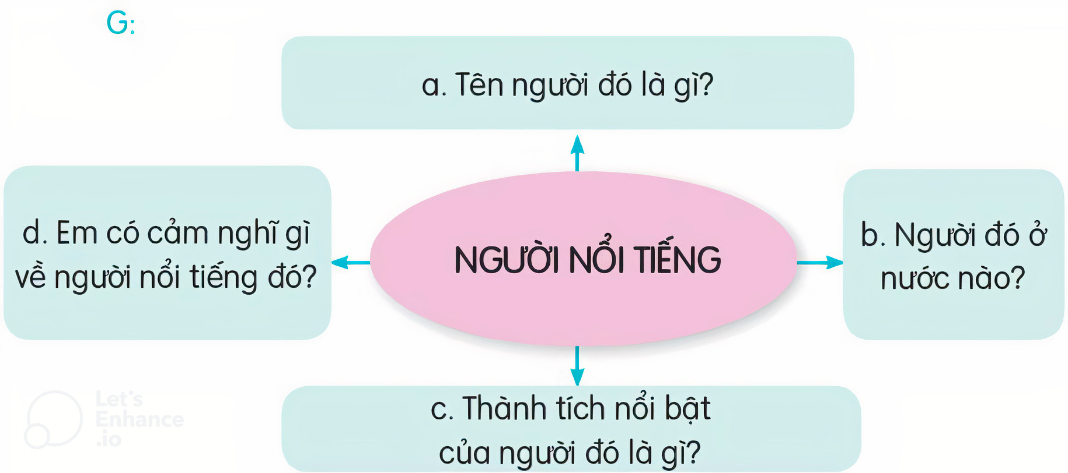
Nêu cảm nghĩ của em về một người nổi tiếng.

Slide 29
Chắc hẳn người Việt Nam nào ai ai cũng phải nghe và được kể rất nhiều về Truyện Kiều và cũng như không ngừng nhắc nhớ đến đại thi hào Nguyễn Du. Nguyễn Du được xem là người con đáng kính của dân tộc Việt Nam. Nguyễn Du đã có một cuộc đời khá bất hạnh. Có lẽ chính vì không được may mắn, không được hưởng tình yêu thương của cha mẹ nên với Nguyễn Du, ông luôn cố gắng để hoàn thiện bản thân, đồng thời ta như thấy được trong các tác phẩm văn chương của ông dường như đều thấm đẫm và chất chứa tính nhân văn sâu sắc. Đặc biệt tính nhân văn còn thể hiện rõ nhất ở “Truyện Kiều”. Mặc dù tác phẩm ra đời đã rất lâu rồi những vẫn còn vẹn nguyên những giá trị nhân văn.

Slide 30
- Đọc lại bài Bác sĩ Y-éc-xanh
- Kể lại về những người nổi tiếng trong các lĩnh vực mà em biết
- Chuẩn bị bài mới

